Slide 1
«Психолого-педагогические условия преодоления иждивенческой позиции»
Подготовила: педагог-психолог КГБУ «Заринский центр помощи детям, оставшимся без попечения родителей, им А.П.Калабина» для выступления на окружном МО Заринская зона

Slide 2
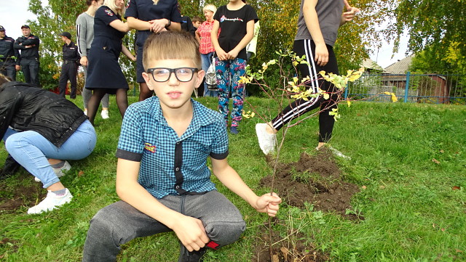

Slide 3
Иждивенец – человек, который состоит на чьем-либо иждивении
Иждивенчество – стремление во всем рассчитывать не на свои силы, а на помощь других, жить за чужой счет

Slide 4
Воспитанники детского дома имеют определенные особенности в эмоциональном и психическом развитии. С самого рождения человек, лишенный материнской любви, родительского внимания и благоприятной обстановки в семье, вынужден соответствовать окружающей действительности.

Slide 5
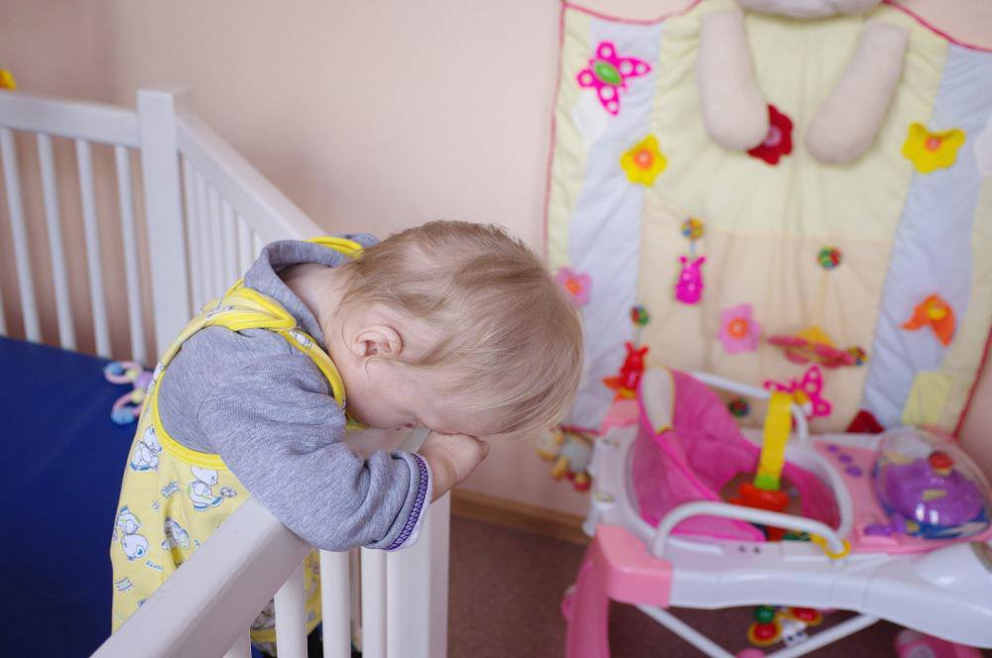
Ребенок, оказавшийся в учреждении для детей-сирот в возрасте 6-8 месяцев, утрачивает возможность к развитию, становится апатичным и малоподвижным, так как нехватка внимания и постоянное нахождение в одном помещении не позволяет развиваться духовно и физически. Недостаток общения в младенчестве отрицательно сказывается на дальнейшей судьбе. В раннем детстве малыш получает первый опыт делового общения (воспитатель, няня), начинает копировать поведение взрослых и оказывать помощь в бытовых делах. Требуя повышенного внимания от педагогов, старается во всем помочь и проявить себя образцовым помощником, чтобы взамен получить немного «родительского тепла».

Slide 6
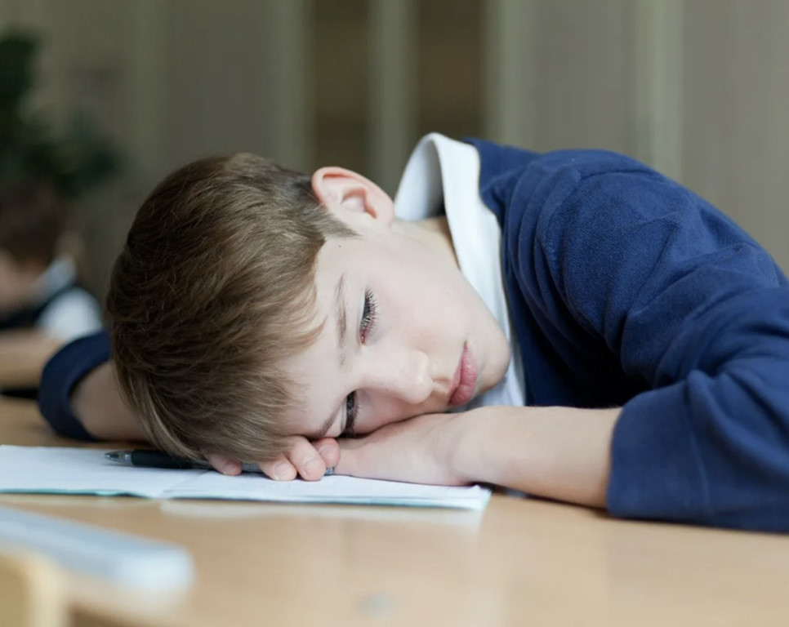
В школьном возрасте (4-5 класс) прослеживается активное подражание старшим воспитанникам. Общение происходит с одной и той же группой сверстников, по принципу родственных связей, поскольку появляется комплекс неуверенности, незащищенности и неполноценности в социальном плане. Проявляется защитная позиция от педагогов с постоянным вопросом: «Почему я, а не кто-то другой? Я ничего никому ни должен!».

Slide 7
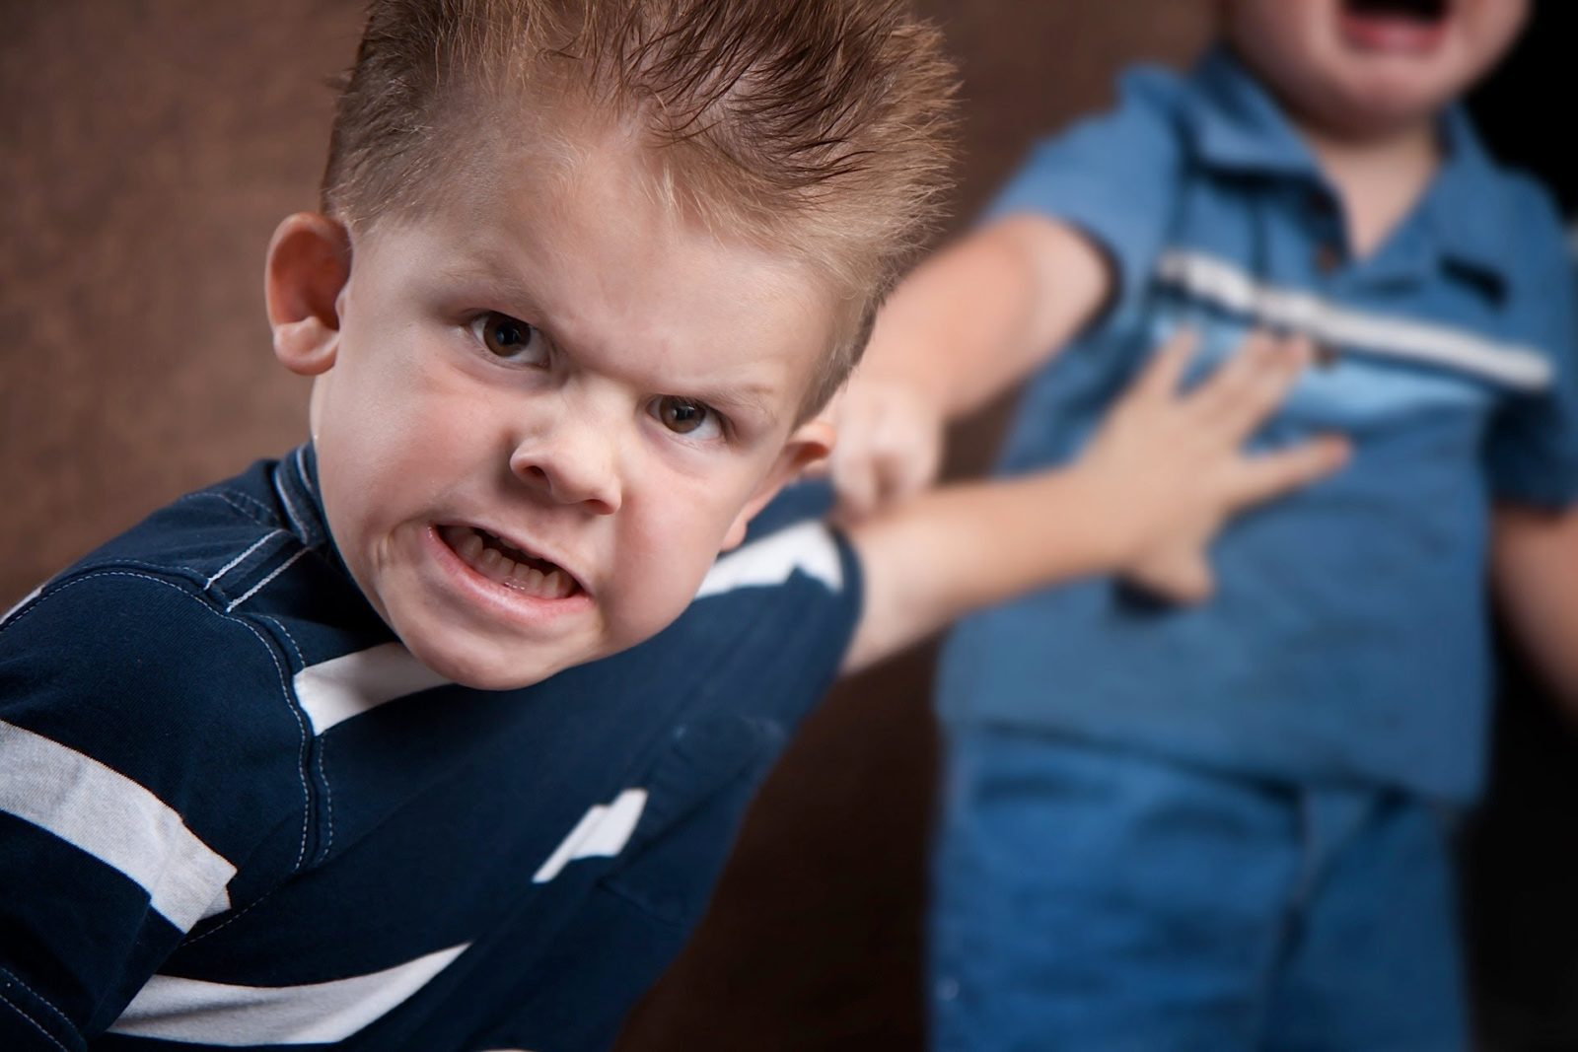
В 6-7 классе появляется отторжение предложенного, агрессия к окружающим и противостояние требованиям учреждения. Обязанности являются раздражителем и причиной для конфликтов. Ориентируясь на одноклассников, сверстников, проживающих в семье с нормальным достатком, возникает зависть и злость в отношении окружающих, что впоследствии становится причиной девиантного поведения. Формируется специфическое самосознание, которое не может адекватно дать оценку происходящему, из-за отсутствия мотивации к получению образования и представления своего будущего.

Slide 8
В подростковом возрасте увеличивается потребительское отношение, сформировано понимание собственной социальной роли – «сирота». Привычка все время что-то получать, брать, использовать, требовать, а взамен ничего не отдавать, приводит к увеличению материальных потребностей и к иждивенческой позиции.

Slide 9
В. С. Мухина, анализируя условия воспитания в детских учреждениях интернатного типа, отмечает целый ряд особенностей их воспитанников вне зависимости от возраста. В частности, дети не усваивают навыков продуктивного общения, при наличии ярко выраженной потребности в любви и внимании они строят свое общение с окружающими неадекватным образом. В силу неправильно формирующегося опыта общения дети зачастую занимают по отношению к другим людям агрессивно-негативную позицию. Эмоционально нестабильное положение ребенка, лишенного родительского попечительства, ведет к нарушению аффективно-личностных отношений.

Slide 10
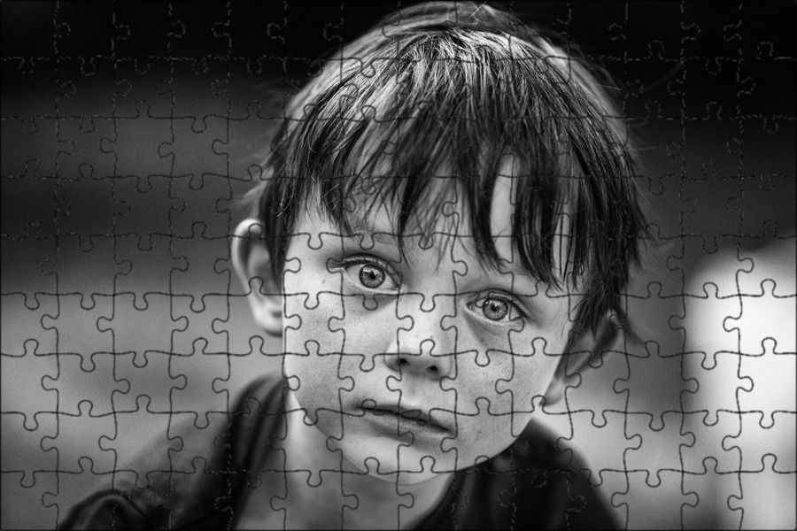
Дети-сироты, длительное время находящиеся на полном государственном обеспечении, в сфере экономического мышления и организационного поведения, демонстрируют пассивную жизненную позицию, которая характеризуется ожиданием помощи извне, неуверенностью в своих силах. Условия воспитания ребенка-сироты в условиях детского дома исследователи характеризуют как «дефицит индивидуального внимания и преобладание педагогического воздействия». Это способствует иждивенческой позиции у детей («нам должны», «дайте»), осознанию внешней управляемости собственной жизни. Воспитанники детских домов, как особая общность, живут по групповому нравственному нормативу, ориентируясь на групповую совесть, поруку и пр. Атмосфера гиперконтроля, в которой ребенок-сирота проживает свою жизнь в детском доме, отношение к нему как к несамостоятельному и неспособному решать собственные проблемы и проблемы своего окружения, усугубление депривационных нарушений у детей с возрастом и «детдомовским стажем» создают условия, которые снижают способность детей к социализации.

Slide 11
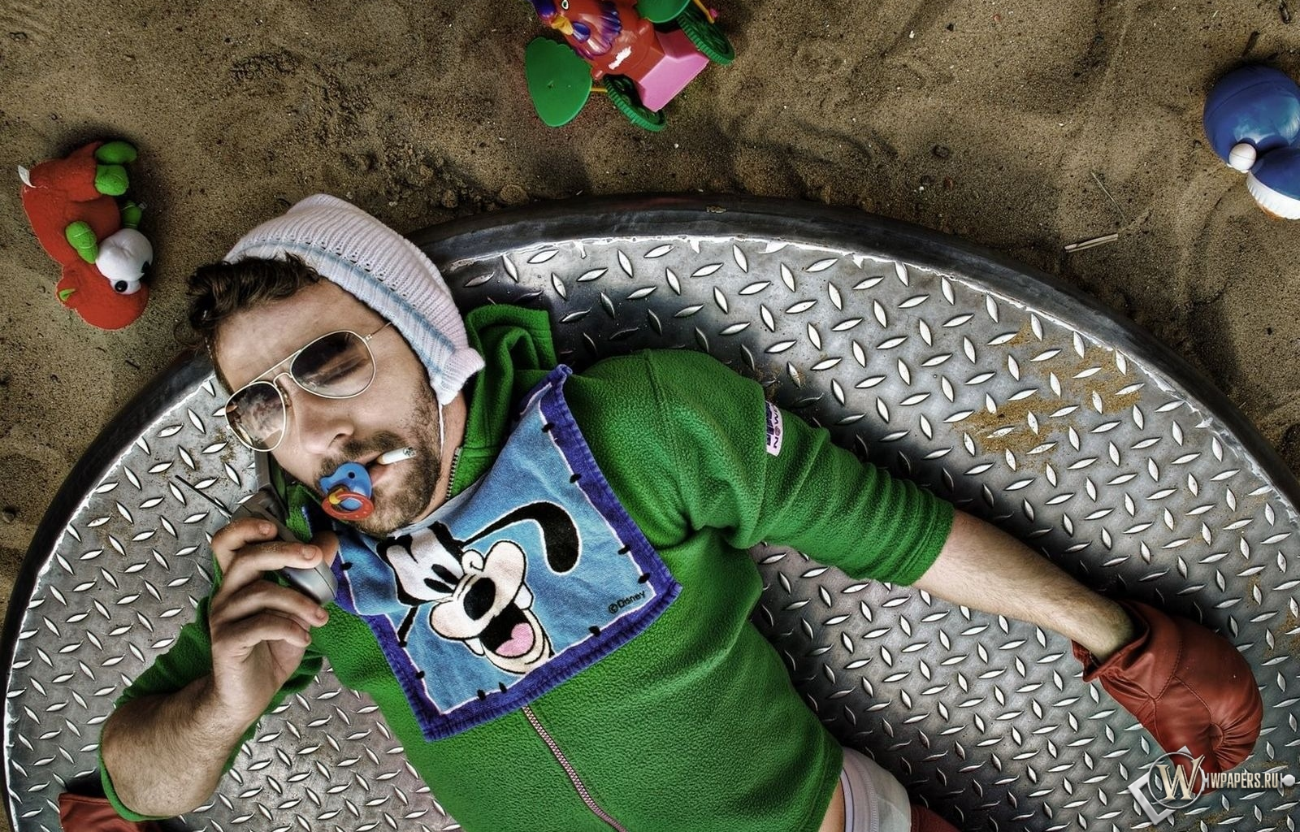
Еще одной причиной, порождающей иждивенческое отношение к жизни, является безответственность детей-сирот. Не более чем у 5% воспитанников интернатных учреждений наблюдается оптимальное проявление ответственности. Ответственность предполагает способность предвидеть последствия поступков и поведения, отвечать за них, а также самостоятельно осуществлять жизненные выборы.
Следующим выявленным недостатком характера у детей-сирот является безволие (за него решают практически все, у ребенка отнимают права выбора). У детей-сирот это приводит к беспомощности, инфантильности, несамостоятельности, повышенной внушаемости, замкнутости. Совокупность этих черт приводит к формированию иждивенческих настроений.

Slide 12
Социально-психологические условия формирования иждивенческой позиции воспитанников центров помощи детям.
Условия жизни в детских центрах сами по себе не вполне определяют психическое развитие ребенка. В одних и тех же условиях могут формироваться разные индивидуальные особенности личности и это, прежде всего, зависит от того, в каких взаимоотношениях со средой находится сам ребенок. Успешность преодоления иждивенческой позиции воспитанников связана не только с созданием условий, в которых формируется проактивная социальная позиция подростков, но и с той социальной позицией, которая ретранслируется им педагогами учреждения.
Являясь для большинства воспитанников социально значимым субъектом взаимодействия, которые должны демонстрировать социально одобряемые типы поведения, педагоги зачастую не оправдывают ожидания детей, потому что преимущественная ориентация этих взрослых направлена не столько на личностное развитие своих подопечных, сколько на поддержание предусмотренного режимом учреждения порядка в нем – т.е воспитательная функция сводится к «квартиросодержанию» и полностью или частично заменяет положительные коммуникативные и эмоциональные контакты. Вследствие дефицита, продуктивной коммуникации представления ребёнка о той или иной социальной роли формируется искаженным или даже деформированным.

Slide 13
Социально-психологические предпосылки воспитания «иждивенцев»
Отсутствие эффективного взаимодействия педагогов с детьми и организация жизнеспособности воспитанников в детских центрах способствуют тому, что у ребёнка формируется только одна ролевая позиция — позиция сироты, не имеющего поддержки и одобрения в социуме. Эта роль удерживает ребёнка в инфантильной иждивенческой позиции и блокирует проявление потенциальных возможностей. Воспитанники детского центра, выходя за его порог, умеют «быть сиротой», то есть надеяться на покровительство, обладают «выученной беспомощностью», не подозревая о том, зачастую просто не желают опираться на собственные внутренние ресурсы. Причины возникновения трудностей вхождения ребёнка в систему социальных отношений могут быть самые различные, но, прежде всего они связаны с неадекватным восприятием детьми-сиротами тех требований, которые предъявляет социум.

Slide 14
Социально-психологические причины демотивации стремления к преодолению иждивенческой позиции
Отсутствие единства требований педагогов к воспитанникам ведет к проявлению детского своеволия, упрямства, капризов в дошкольном и младшем школьном возрасте.
Подростка сбивает с толку, если один воспитатель потребовал, а другой не поддержал; если один разрешил, а другой отменил. Дети быстро начинают пользоваться несогласованностью действий взрослых. Ребенку выгоднее слушаться того, чьи указания совпадают с его желаниями, следствием такой ситуации является необоснованный иждивенческий паразитизм . В ситуации несогласованности действий педагогов воспитанники стремятся получить "положенное по закону" вне зависимости от результатов своего труда, что ведет к халатности по отношению к самой трудовой деятельности. Подобная ситуация, к сожалению, нередко складывающаяся в детских центрах порождает ролевые «ножницы» ориентаций воспитанников и воспитателей, которые, в свою очередь, ведут к обособлению одних от других, взаимонепониманию, неудовлетворенности от общения и взаимодействия, а, в конечном счете, и к принципиальным «сбоям» в воспитательной работе.

Slide 15
Выход из сложившегося порочного круга предполагает, прежде всего, создание ситуаций развития, безопасной психологической среды и прогнозируемой успешности ситуаций, в рамках которых ребенок проживает полноценный детский опыт, решая задачи возраста, а взрослый передает ребенку необходимые средства позволяющие решать данные задачи и актуализировать его потенциальные ресурсы.

Slide 17
Спасибо за внимание!

